Slide 1





Slide 2
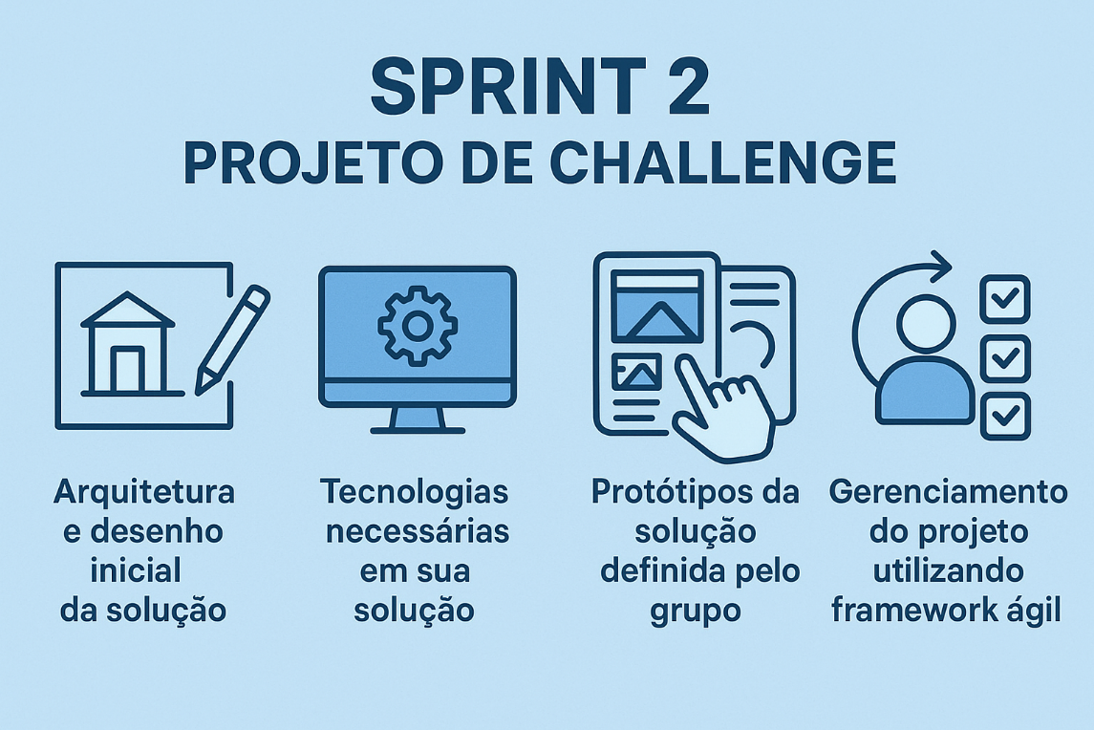
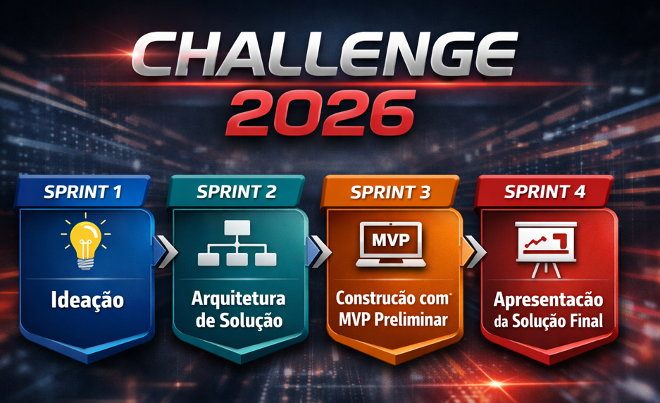

Na SPRINT 2, os grupos devem desenvolver a arquitetura inicial da solução definida, detalhando os principais componentes técnicos e a integração entre eles.
Também é esperado nessa sprint apresentar as tecnologias que serão utilizadas na solução e apresentar protótipos iniciais da interface ou funcionalidades, bem como estruturar o planejamento de gestão do projeto (incluindo cronograma e divisão de tarefas).
O entregável de seu grupo nessa sprint deve ser um arquivo no padrão PowerPoint (PPT), consolidando essas informações.
Analise cuidadosamente cada slide a seguir e caso tenha dúvidas procure o seu tutor para que ele possa contribuir.

Slide 3


1. ARQUITETURA DE SOLUÇÃO
Defina a arquitetura preliminar da sua solução e explique/justifique a escolha de cada elemento.
Indique principalmente, todas as fontes de dados necessárias para o desenvolvimento da sua solução. Explique e justifique suas escolhas.
Algumas ferramentas que podem ser utilizadas para criar arquitetura de solução: Microsoft Visio, Lucid Chart, outras a critério da equipe.

Slide 4
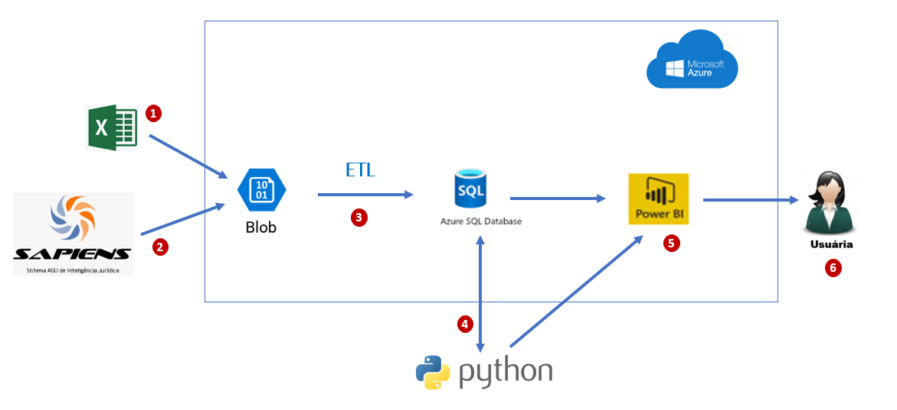
1. EXEMPLO DE DESENHO E A DESCRIÇÃO DE UMA TÍPICA ARQUITETURA DE SOLUÇÃO
Nessa arquitetura temos as origens de dados Excel e do ERP SAPIENS sendo consideradas como origens de dados de nossa solução, representadas pelos itens 1 e 2. Os dados selecionados serão enviados a plataforma em nuvem Microsoft Azure em formato de conta de armazenado em modo Blob Storage e após isso um processo ETL irá realizar tratamentos básicos de higienização e cálculos intermediários, enviando esses dados para um SGBD Azure SQL, representado no item 3.
No item 4, criamos um modelo matemático que irá ter acesso aos dados do SGBD Azure SQL, utilizando as bibliotecas: numpy, pandas, scikit-learn, matplotlib e tensorflow e gerar informações preditivas que serão armazenadas novamente no SGBD Azure SQL.
Por fim, no item 5 vamos criar 1 dashboard contendo essas informações com foco no negócio, atendendo as perguntas pré-definidas pelo negócio que devem ficar acessíveis 24x7 para os usuários de negócio, representado pelo item 6.

Slide 5
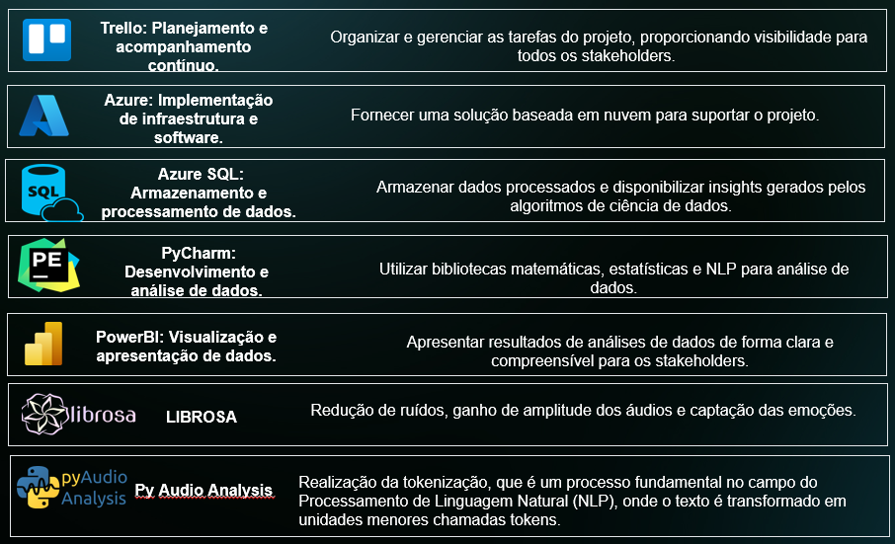
2. TECNOLOGIAS UTILIZADAS NA SOLUÇÃO
Exemplo Ilustrativo de tecnologias utilizadas em sua solução

Slide 6
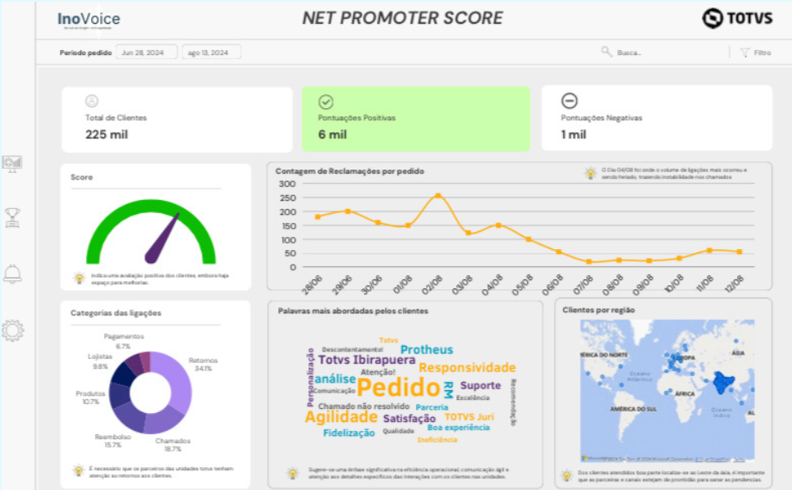
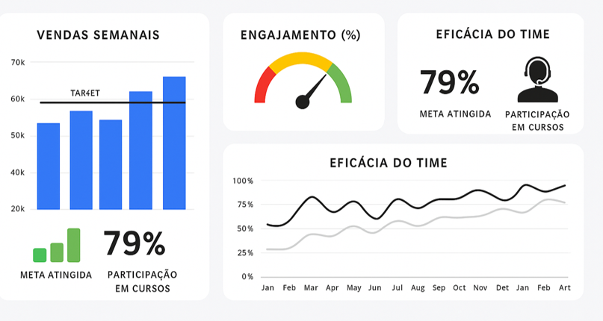
3. PROTÓTIPOS DA SOLUÇÃO PROPOSTA
Exemplo Ilustrativo: É esperado que sua equipe gere os protótipos que reflitam a solução proposta. Fonte: Challenges FIAP de anos anteriores

Slide 7

3. PROTÓTIPOS DA SOLUÇÃO PROPOSTA
Os protótipos da solução proposta são muitos importantes, pois aumentam consideravelmente a probabilidade de sucesso na entrega final.
A criação de protótipos permite um desenvolvimento incremental e iterativo, sendo possível identificar e mitigar riscos precocemente, economizando tempo antes de comprometer recursos significativos do projeto.
Refere-se a uma representação inicial ou versão preliminar de um produto, sistema ou conceito, que é criada para testar e validar funcionalidades, o design ou a ideia. Ele serve como modelo ou exemplo a ser seguido ou a partir do qual futuras versões ou sistemas podem ser desenvolvidos.

Slide 8
3. PROTÓTIPOS DA SOLUÇÃO PROPOSTA
Os protótipos são utilizados em diversas áreas, como design de produto, engenharia, software e muitas outras, para:]
Testar e validar conceitos: Antes de investir tempo e recursos no desenvolvimento final de um produto, um protótipo pode ser usado para verificar se a ideia é viável e funcional.
Coletar feedback: Um protótipo permite que você receba feedback de potenciais usuários, colegas, professores ou empresa parceira para fazer ajustes ou melhorias.
Reduzir custos e riscos: Ao identificar problemas ou falhas em estágios iniciais, pode-se evitar gastos desnecessários ou revisões extensas mais tarde no processo de desenvolvimento.
Visualizar e entender ideias: Em muitos casos, é mais fácil entender um conceito ou design quando se tem algo tangível ou visual para examinar, em vez de apenas descrições verbais ou escritas.
Aqui você pode usar Data Storyteeling, para combinar dados, visualizações e narrativas para comunicar informações de forma eficaz. Aqui você pode traduzir análises de dados em insights compreensíveis, usando uma história para contextualizar e dar significado aos dados.
Sugestões de ferramentas que podem ser utilizadas para criar protótipos: Canva, Pencil, Figma, Marvel, Balsamiq Mockups, Proto.IO e outras a critério da sua equipe.

Slide 9
3. PROTÓTIPOS DA SOLUÇÃO PROPOSTA
Vale ressaltar aqui, caso sua equipe queira ir além, é possível com muito pouco código, utilizando bibliotecas e frameworks do Python, a publicação na WEB. Isso geraria um diferencial bastante grande na sua entrega.
Sugestões que você poderia utilizar:
Streamlit: Uma ferramenta para criar aplicações de análise de dados rapidamente. Muito intuitivo e ótimo para prototipagem.
Dash: Criado pela Plotly, Dash permite que os desenvolvedores criem aplicações analíticas da web com Python. É ótimo para visualizações de dados e dashboards.

Slide 10
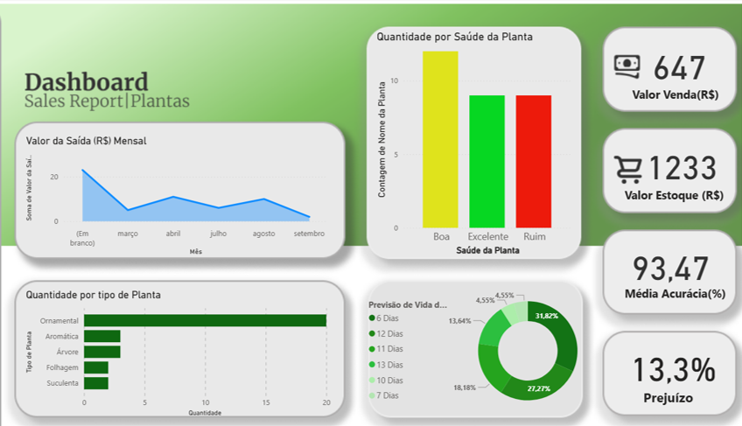
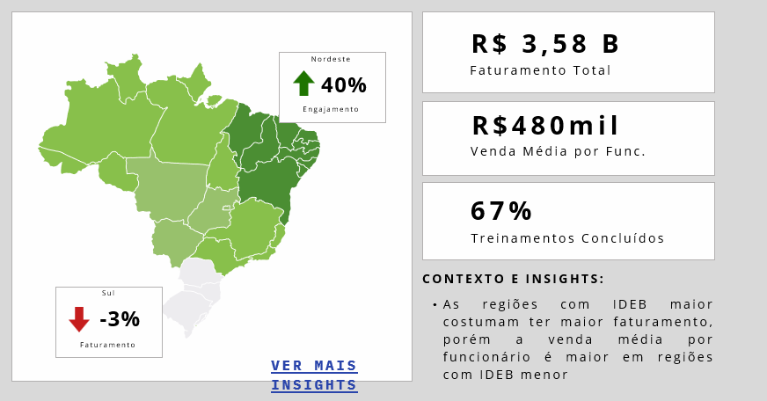
3.PROTÓTIPOS DA SOLUÇÃO PROPOSTA
Exemplo Ilustrativo: É esperado que sua equipe gere os protótipos que reflitam a solução proposta. Fonte: Challenges FIAP de anos anteriores.

Slide 11

4. PLANEJAMENTO E GESTÃO DE PROJETOS
É muito importante após a ideação e definição da arquitetura e desenho inicial da solução, você planejar adequadamente o tempo para começar a construir sua solução sem contratempos.
Uma vez que utilizamos metodologia ágil, faz parte do framework ágil o planejamento, visão das tarefas e progresso do seu projeto. Desta forma você poderá gerir melhor o desenvolvimento da sua solução.
O Kanban é uma metodologia visual de gestão de projetos e tarefas que permite a visualização do fluxo de trabalho.
Sugestões de ferramentas que podem ser utilizadas para criar protótipos: Trello, Jira, KanbanFlow, Azure Boards e outras a critério da sua equipe.

Slide 12
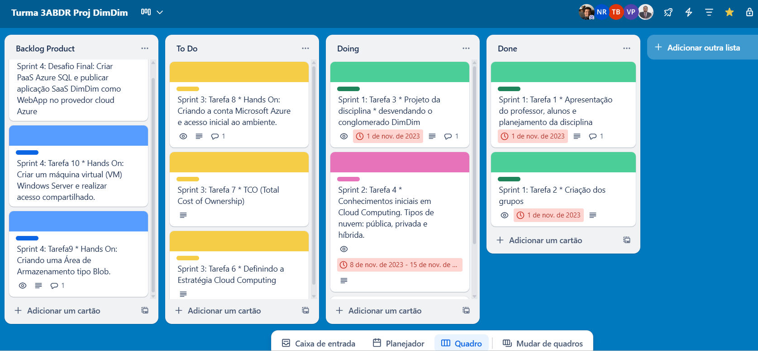
4. PLANEJAMENTO E GESTÃO DE PROJETOS
Exemplo Ilustrativo. Planejamento e Acompanhamento do Projeto. Fonte: Challenges FIAP de anos anteriores.

Slide 13



5. FORMALIZAÇÃO E AGRADECIMENTOS
Aqui você pode inserir uma conclusão final e agradecer as pessoas que foi submetida sua apresentação e pessoas que estão contribuindo em seu projeto.

Slide 14

RECOMENDAÇÕES FINAIS
Essa Sprint é de extrema importância técnica e de negócio, portanto capriche nas imagens e no conteúdo da apresentação.
Temos 5 grandes entregas dentro dessa Sprint.
Analise cada uma delas e caso tenha dúvida não hesite em fazer contato com o scrum master de seu projeto.

